Slide 1
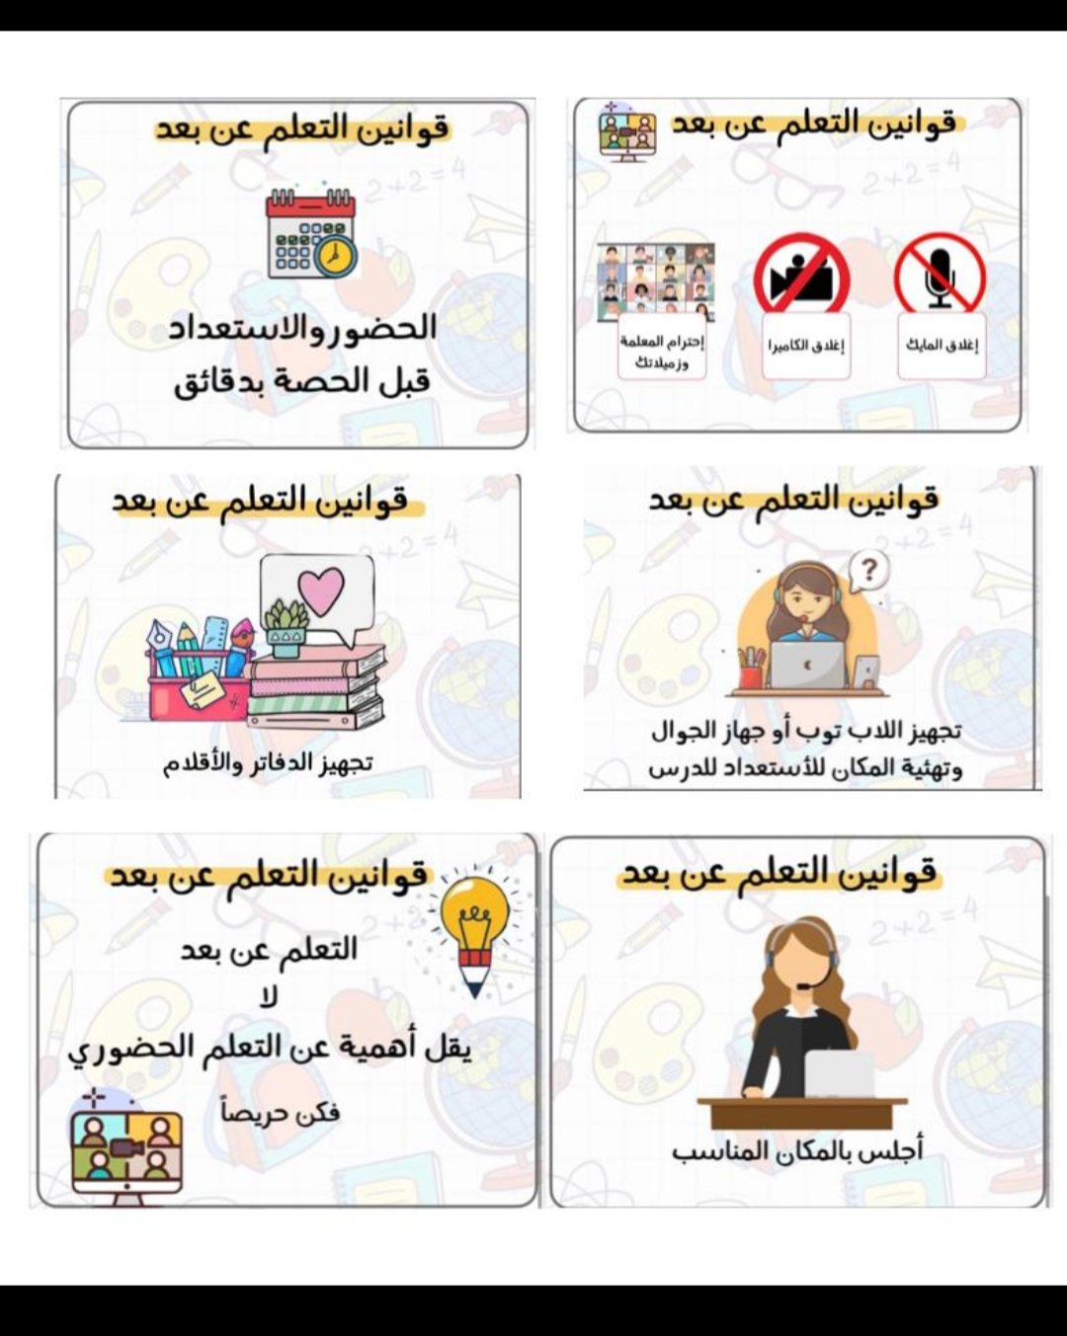

Slide 2
١٤/ ٦/ ١٤٤٣ هـ
علوم
الفصل السابع/ المادة من حولنا
الدرس الأول/ خصائص المواد

Slide 3

سنتعلم اليوم
توضيح خصائص المادة
ما المادة
ما المقصود بالكتلة
كيف نقيس الكتلة

Slide 4
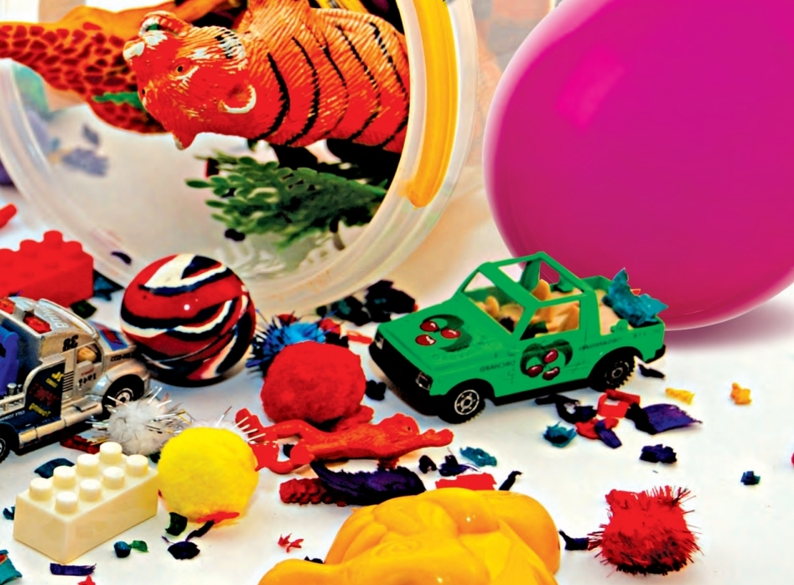
التهيئة: انظر وأتساءل
ممَّ صنعت الأشياء في الصورة؟
وكيف أصفها؟

Slide 5
السؤال الأساسي
ما بعض خصائص المواد؟
المفردات الجديدة
خصائص
المادة
الكتلة
الميزان ذو الكفتين

Slide 6
خصائص المواد
توصف المادة بتوضيح خصائصها مثل:
اللون
الشكل
الحجم
الملمس
الطعم
الرائحة
الصوت

Slide 7
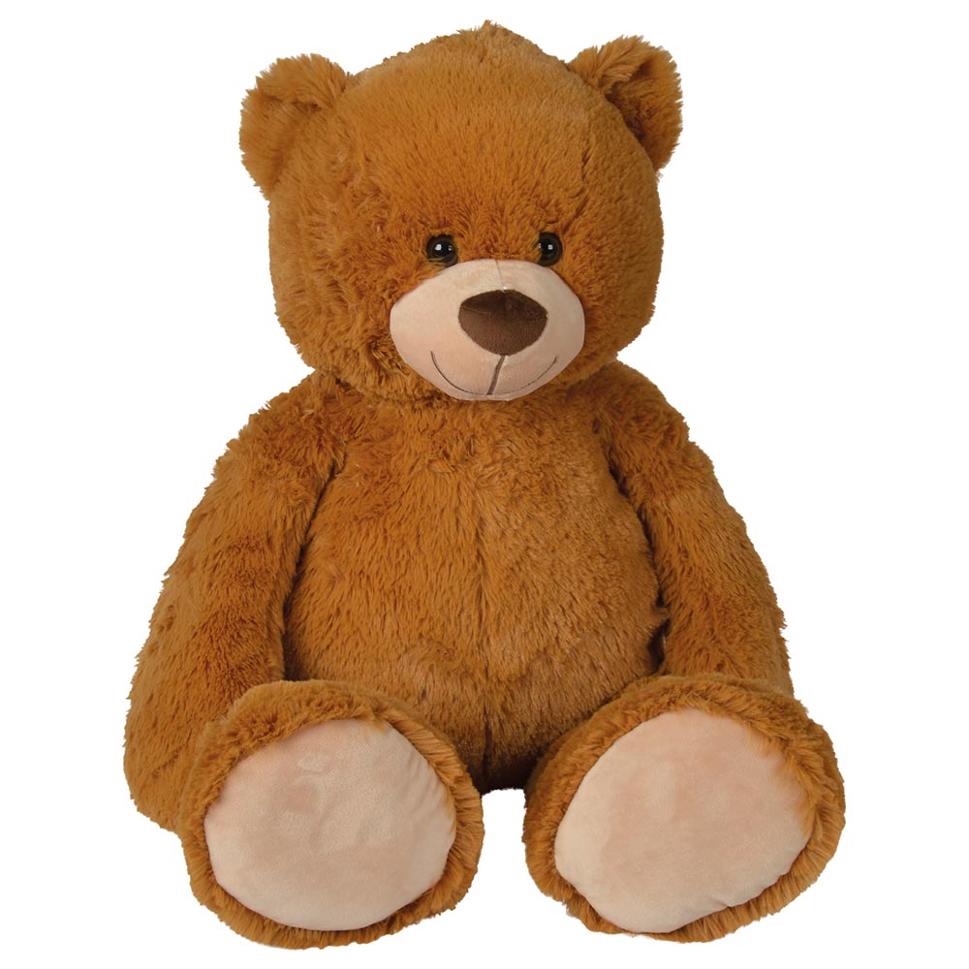
خصائص المادة
ماهي الخصائص المميزة لهذا الدب؟
لونه بني
ملمسه ناعم

Slide 8
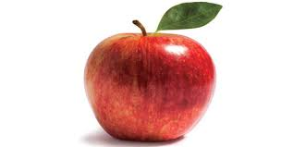
خصائص المادة
ماهي الخصائص المميزة لهذه التفاحة؟
لونها أحمر
طعمها حلو

Slide 9
ماهي الحواس التي استخدمناها لمعرفة خصائص الأشياء؟
حاسة البصر
حاسة اللمس
حاسة التذوق

Slide 10

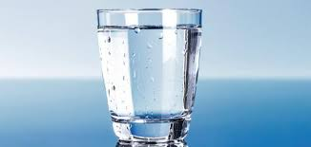

ما المادة؟
جميع الأشياء تتكون من مادة.
والمادة تشغل مكاناً ( حيزاً ).

Slide 11
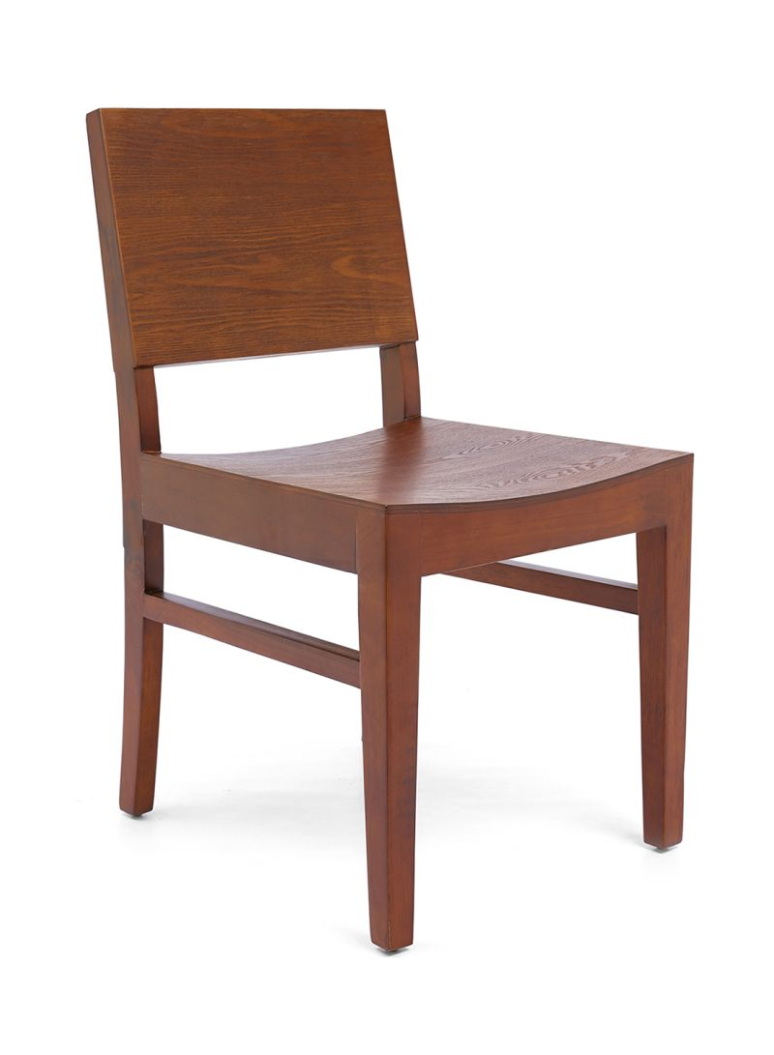
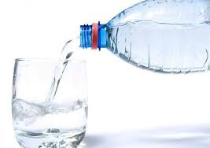

حالات المادة
صلبة
سائلة
غازية

Slide 12
نشاط
أنظر للأشياء التي أراها حولي ،
ماهي حالتها.

Slide 13
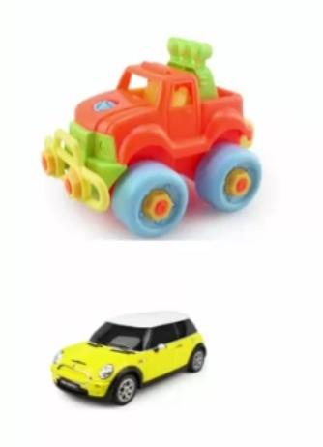



الكتلة

Slide 14

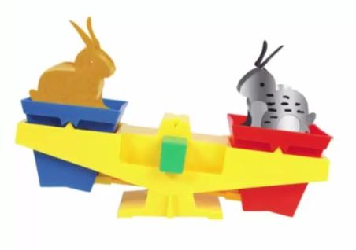


كيف نقيس الكتلة ؟
الميزان ذو الكفتين

Slide 15
التقويم: اختر الإجابة الصحيحة من بين الأقواس.
من خصائص المادة (اللون - سيارة - مكعب).
اللون
ملمس الشيء ومظهره ورائحته هي من (كتلته - خصائصه - حجمه ).
خصائصه
من خصائص المادة الحجم والشكل ( صح - خطأ).
صح
عجلة الحظ

Slide 16
التقويم/ ضع عبارة صح للجملة الصحيحة وعبارة خطأ للجملة الخاطئة فيما يلي:
المادة كل ما يشغل مكاناً.
صح
الأشياء الصلبة ليست مادة.
خطأ
عدد حالات المادة ثلاث حالات.
صح
الهواء ليس مادة.
خطأ
عجلة الحظ

Slide 17
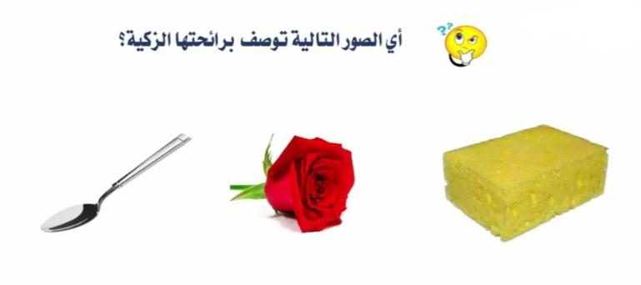
التقويم

Slide 18
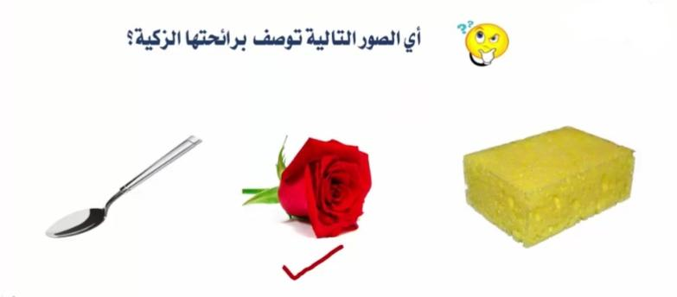
التقويم

Slide 19
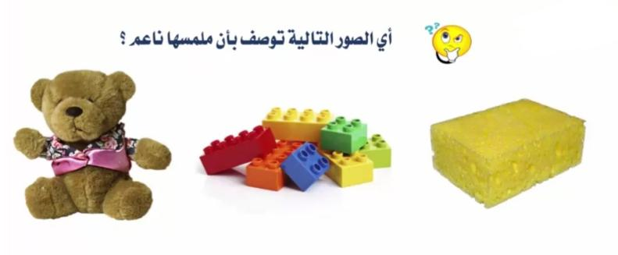

Slide 20
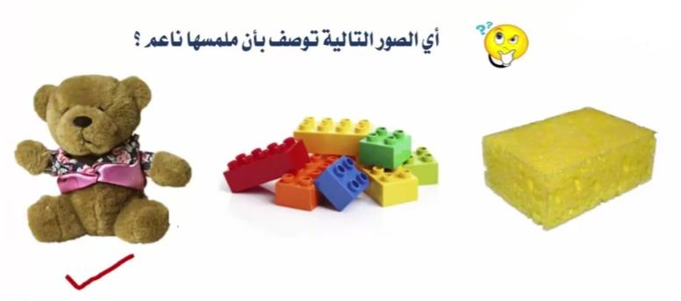

Slide 21
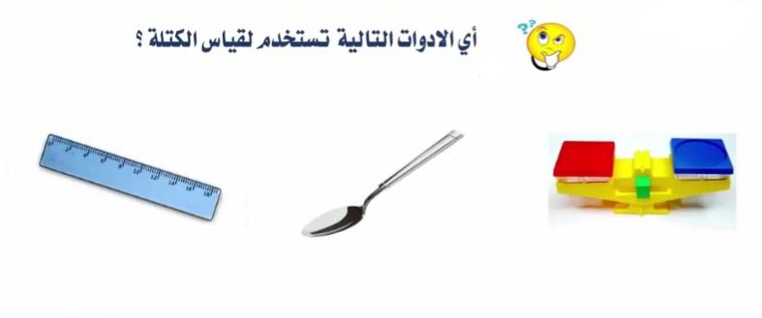

Slide 22
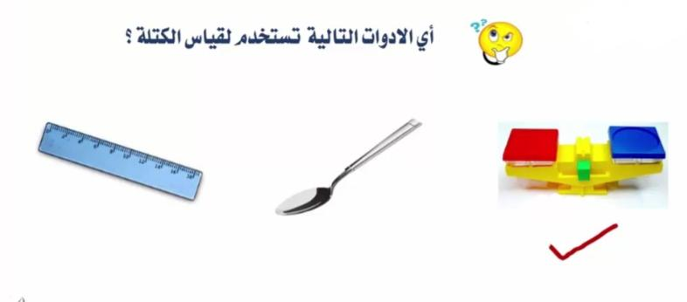

Slide 23
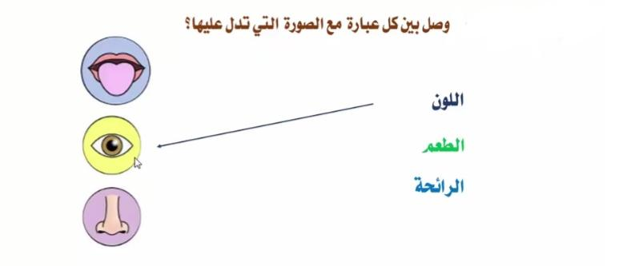
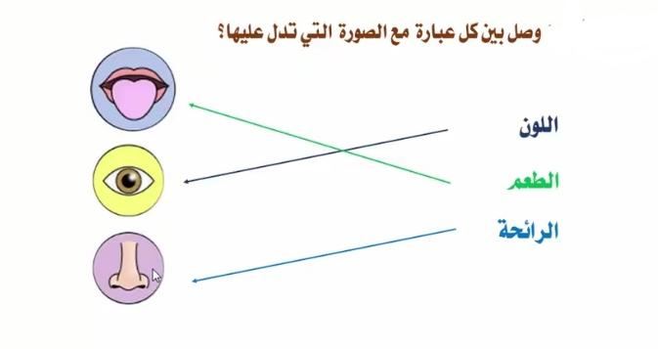
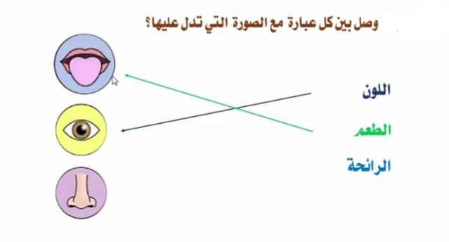
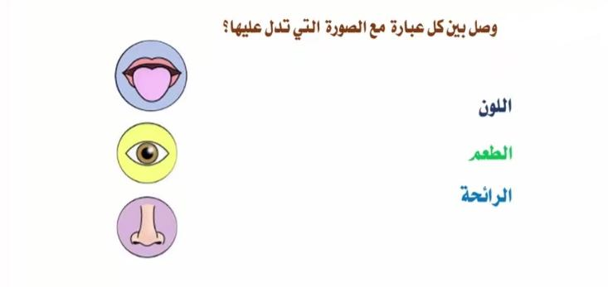

Slide 24
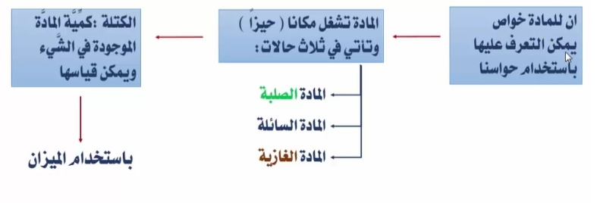
ماذا تعلمنا ؟

Slide 25
انتهى الدرس
الواجب على منصة مدرستي
هل لديكم أي اسئلة

